Slide 1
Lääkehoidon päivä 2024
Ehdotuksia kuvitukseen

Slide 2
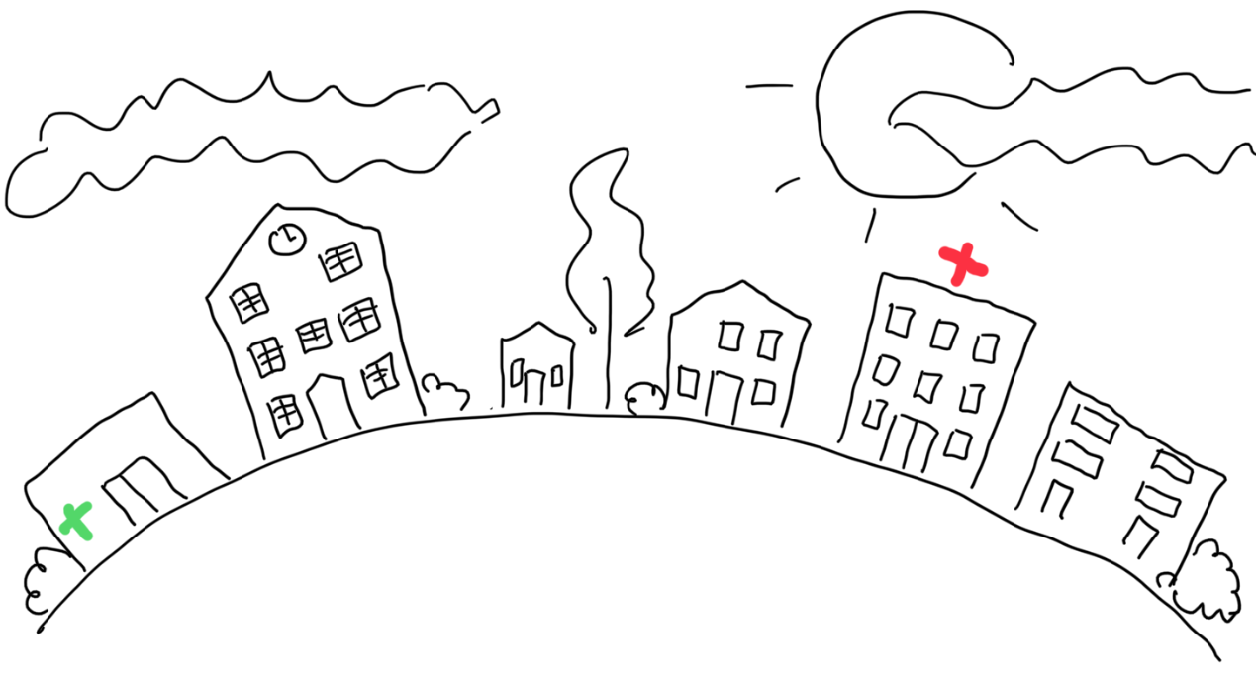
Lääkehoidon päivä on joka päivä!
APTEEKKI

Slide 3
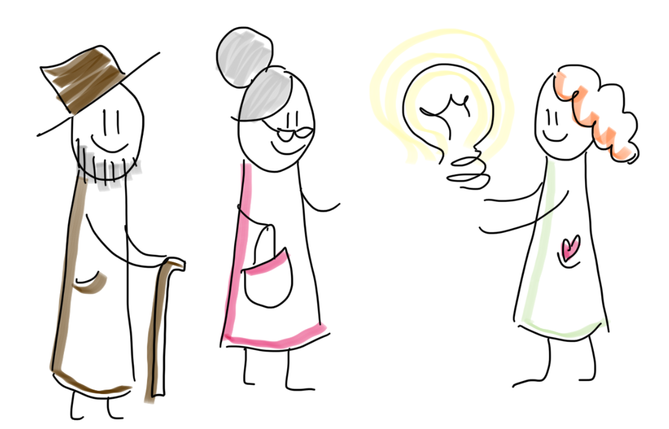

Slide 4




Slide 5
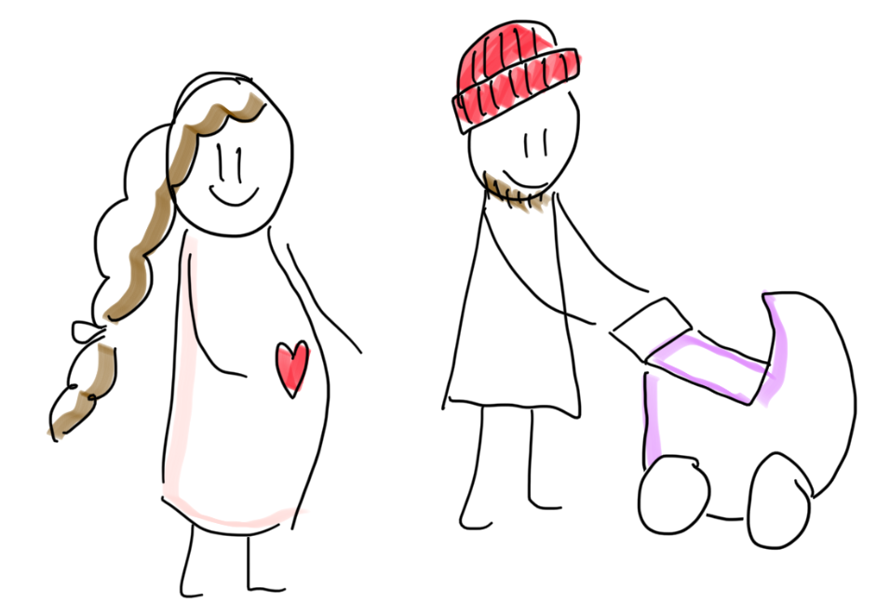
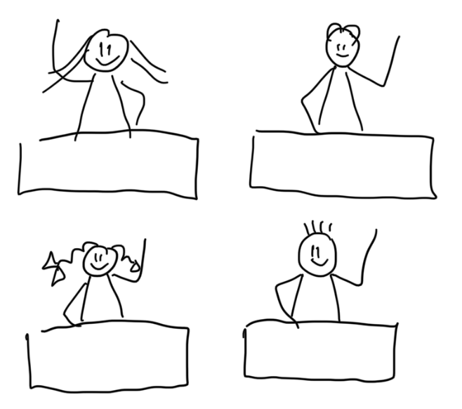

Slide 6


Slide 7


Slide 8


